Slide 1
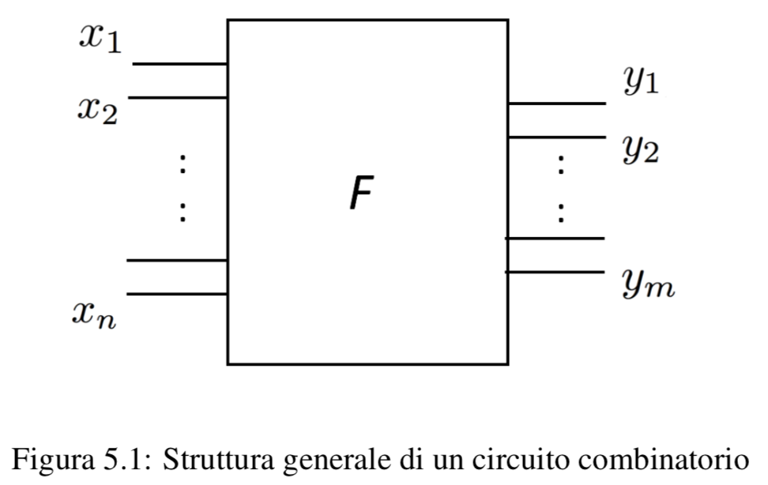
Circuiti combinatori
Circuiti combinatori
Circuiti dotati di uno o più ingressi e una o più uscite, il cui funzionamento è descritto
da una funzione logica.

Slide 2
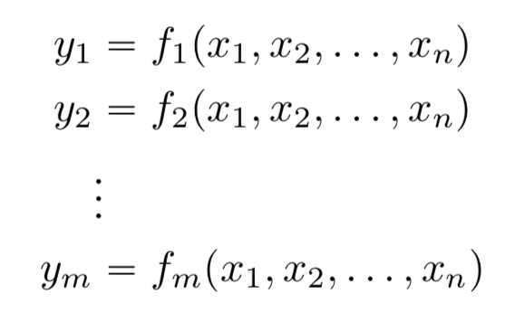
Circuiti combinatori
La funzione Boolenana in oggetto è del tipo
Logica positiva: convenzione secondo la quale il valore 1 viene associato al livello alto h
di tensione
Logica negativa: quello in cui il valore 1 è associato al livello basso l di tensione

Slide 3
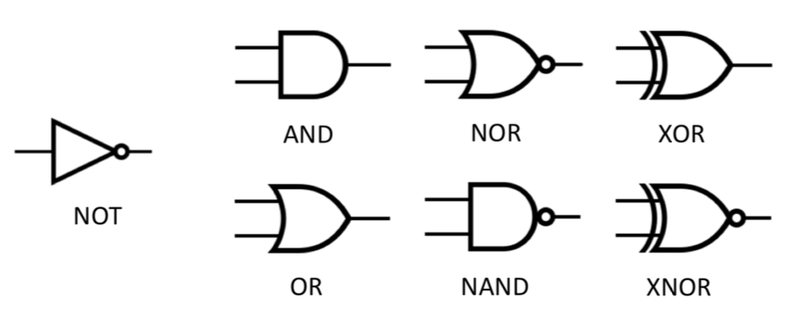
Circuiti combinatori
Porta logica: circuito a 1 o 2 ingressi e un’uscita il cui valore è 1 in corrispondenza
delle configurazioni degli ingressi descritte dalle funzioni logiche NOT (per 1 ingresso),
OR, AND, NAND, NOR, XOR, XNOR (per 2 ingressi).

Slide 4
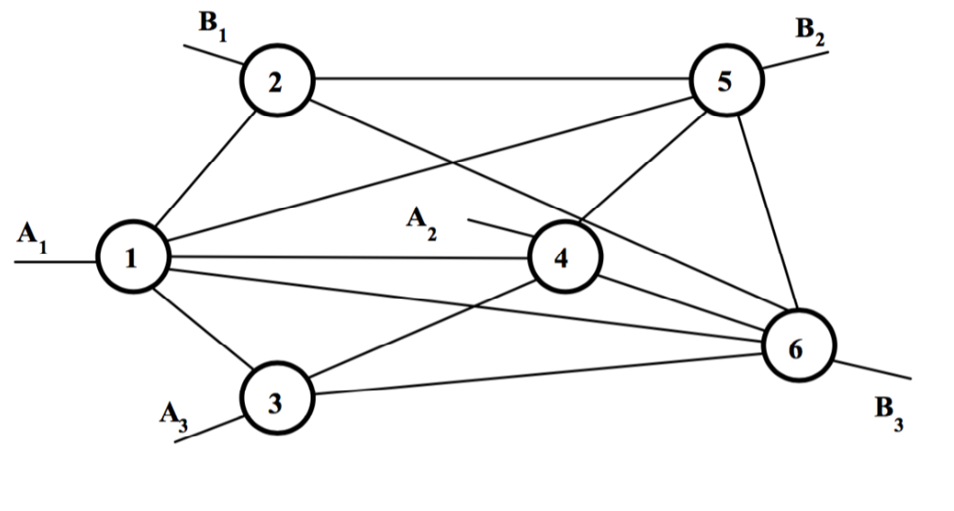
Itinerari e livelli
Itinerari e livelli
Sia assegnata una rete logica comunque complessa
Si dice itinerario tra due elementi X e Y qualsiasi percorso che colleghi X con Y.
Si dice livello di un elemento X rispetto all’uscita B_{j} e a un determinato itinerario I,
il numero di elementi, X compreso, disposti lungo l’itinerario a partire dall’uscita B_{j}
Si dice livello di una variabile rispetto all’uscita B_{j} e all’itinerario I il numero di
elementi compresi tra il rispettivo ingresso e l’uscita B_{j} lungo l’itinerario I.

Slide 5
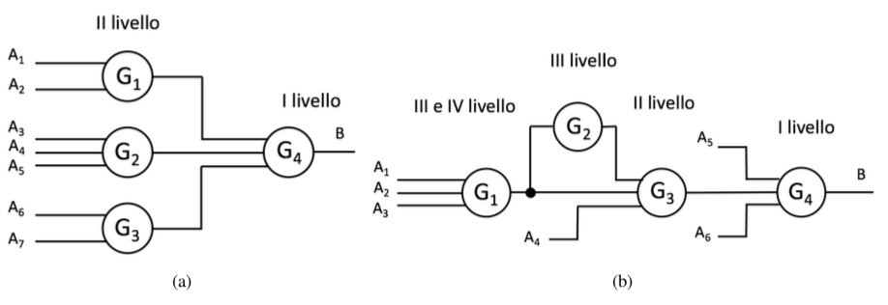
Itinerari e livelli
Uno stesso elemento può avere più livelli a secondo dell’itinerario scelto.
G1 è di III livello secondo l’itinerario G4, G3, G1 e di IV livello secondo
l’itinerario G4, G3, G2, G1

Slide 6
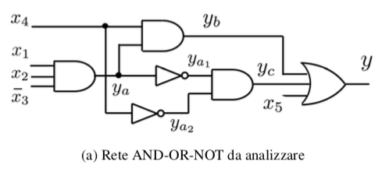
Analisi dei circuiti combinatori
Per i circuiti combinatori, come per ogni altro tipo di circuito, si pongono
due problemi opposti: da un lato quello dell’analisi, cioè della descrizione
del funzionamento del circuito, una volta che sia nota la sua configurazione,
il che significa la definizione della funzione Booleana associata;
dall’altro quello della sintesi, cioè del progetto di un circuito che realizzi una
certa funzione logica, comunque descritta.
Analisi dei circuiti combinatori
Obiettivo: ottenere una rappresentazione della funzione d’uscita y

Slide 7
Analisi dei circuiti combinatori

Slide 8
Sintesi dei circuiti combinatori
Sintesi dei circuiti combinatori
Obiettivo: progettare un circuito a n ingressi che soddisfi una determinata
funzione di uscita y di progetto.
La funzione y che il circuito deve soddisfare può essere assegnata in diverse
forme. Più precisamente:
descrizione a parole del funzionamento del circuito;
con una vera e propria tavola di verità, che è l’effettivo punto di partenza della sintesi cui tutti gli altri tipi di assegnazione devono essere ricondotti;
con un’espressione analitica;
con uno schema logico (procedura usata quando un determinato circuito logico debba esser riprogettato con componenti diversi).
Qualunque sia il metodo di assegnazione, la sintesi procede partendo dalla tavola
di verità o da un’espressione analitica.
Applicando i metodi di semplificazione delle funzioni logiche si giunge alla forma
più conveniente per gli scopi che ci si propone.

Slide 9
Sintesi dei circuiti combinatori
Osservazioni:
non sempre la forma più conveniente corrisponde alla forma minima della funzione;
vi possono essere dei vincoli sul numero massimo di livelli;
il tempo di commutazione ∆ di qualsiasi porta logica non è mai nullo;
il tempo di risposta di un circuito a n livelli è n⋅∆;
la forma minima può contenere un numero elevato di livelli; la sua diretta realizzazione circuitale potrebbe dar luogo a ritardi intollerabili;
il minimo ritardo è quella a due livelli (minterm, maxterm).
La sintesi di un circuito combinatorio procede attraverso i seguenti passi:
Descrizione del funzionamento del circuito;
Determinazione della tavola di verità;
Sintesi della funzione Booleana;
Semplificazione della funzione logica relativa;
Determinazione della forma minima più conveniente;
Disegno del circuito.

Slide 10
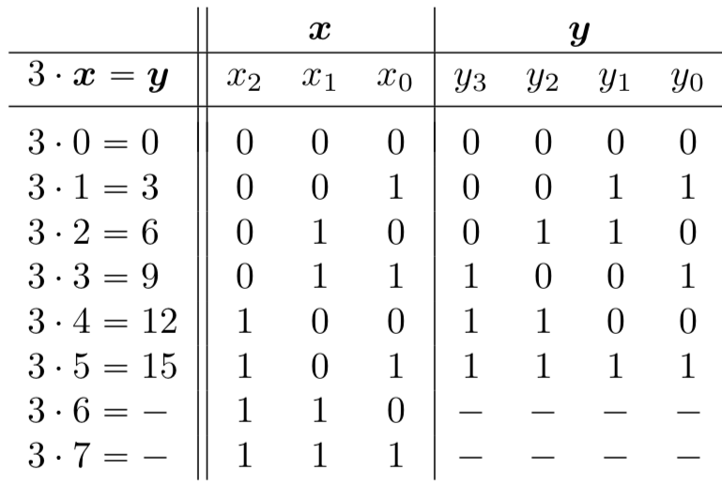
Sintesi dei circuiti combinatori
Esempio: circuito che moltiplica per 3 in binario Si voglia realizzare un circuito a tre ingressi e quattro uscite; sugli ingressi si può
presentare un numero binario compreso tra 0 e 5. All’uscita di tale circuito si deve
ottenere il prodotto per 3 del numero in ingresso. Il massimo numero di uscita
rappresentabile con 4 bit è 15 e sarà necessario sintetizzare quattro funzioni logiche.
Eccedono la capacità di rappresentazione dell’uscita
Condizioni non specificate

Slide 11
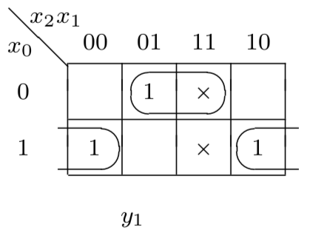
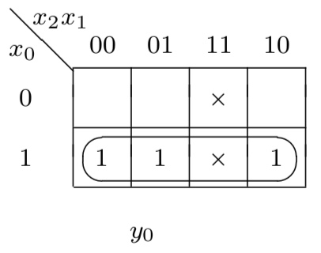
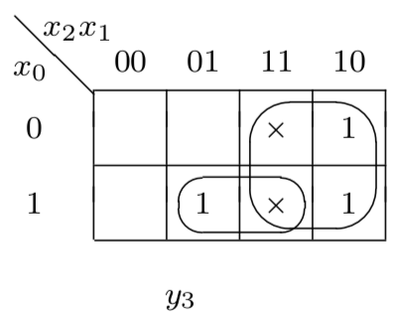
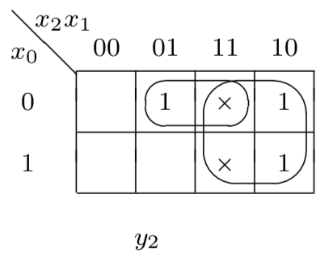
Sintesi dei circuiti combinatori

Slide 12
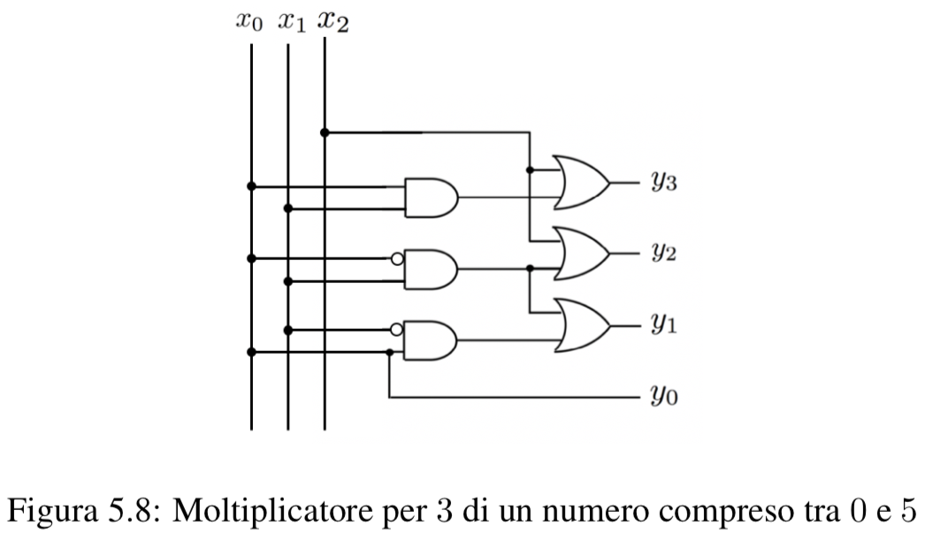
Sintesi dei circuiti combinatori
Utilizzando le condizioni non specificate si ottiene:

Slide 13
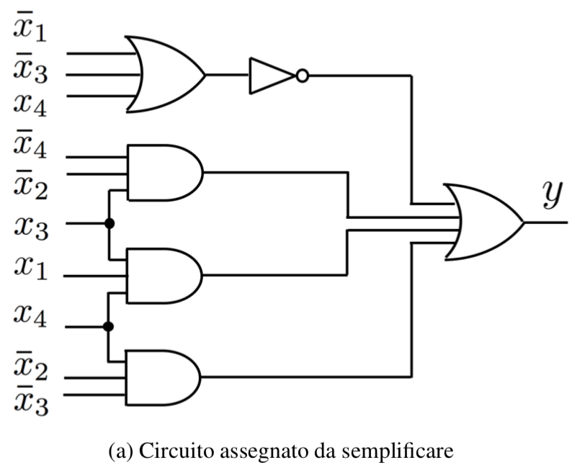
Sintesi dei circuiti combinatori
Esempio - Si voglia sintetizzare un circuito con la stessa funzione Booleana di quello
illustrato in figura, ma possibilmente più economico.
L’analisi del circuito porta all’espressione
analitica della funzione Booleana:

Slide 14
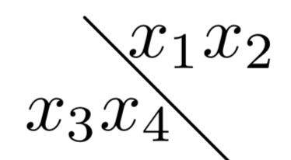
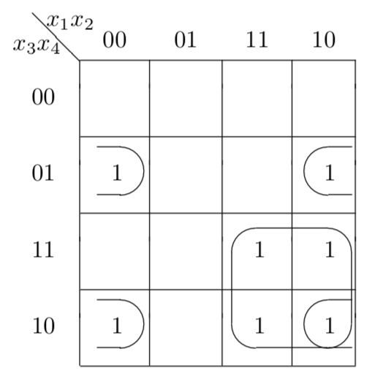
Sintesi dei circuiti combinatori
00 01 11 10
00
01
11
10
1
1
1
1
1
1
1
Semplificando mediante la mappa si possono fondere
i due sottocubi rosso in un sottocubo più grande

Slide 15
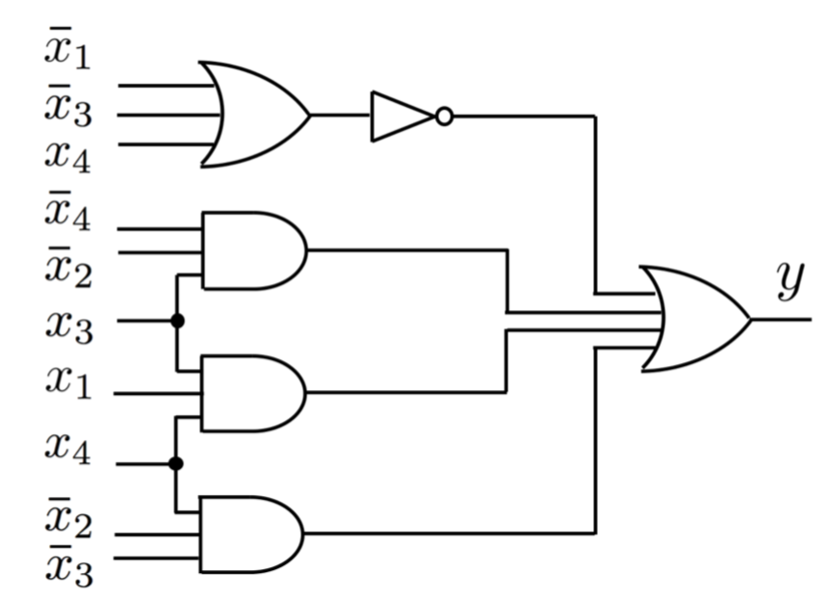
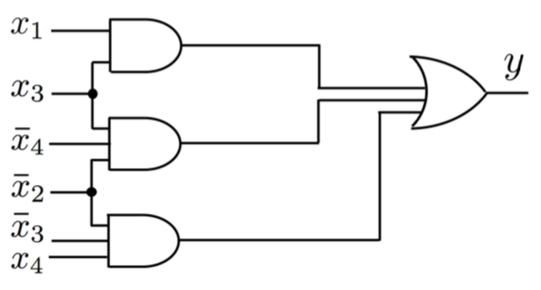
Sintesi dei circuiti combinatori
L’espressione minima a due livelli è allora
mentre il vecchio circuito era
Il circuito semplificato che si ottiene è

Slide 16
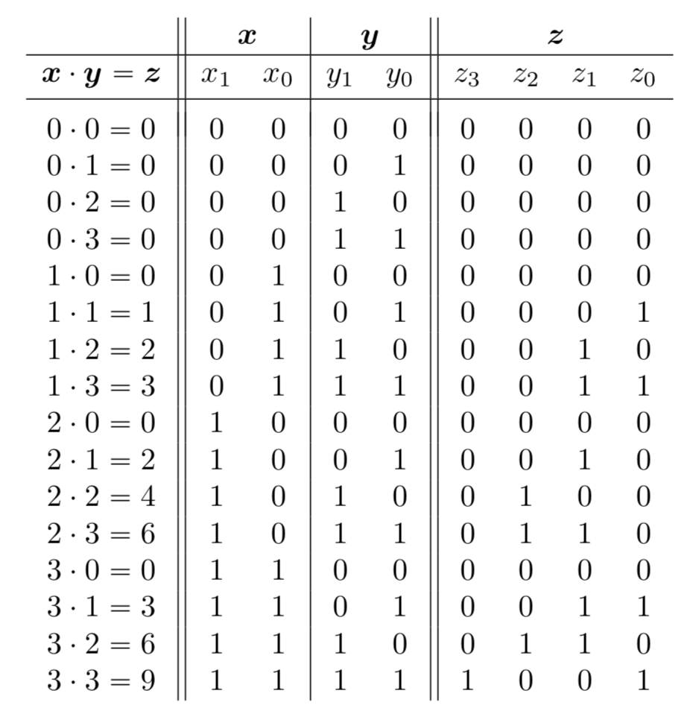
Sintesi dei circuiti combinatori
Esempio – Moltiplicatore binario.
Si voglia costruire un circuito che esegue la moltiplicazione tra due numeri espressi
in notazione posizionale (in base 2) con due bit.

Slide 17
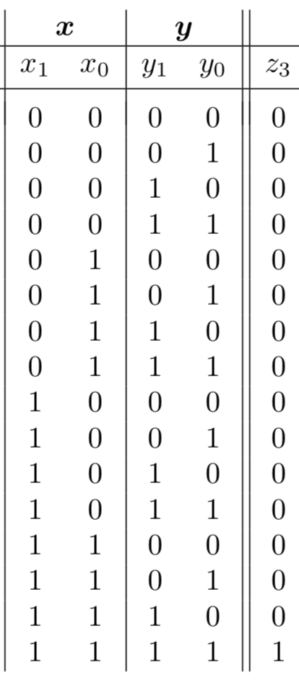
Sintesi dei circuiti combinatori

Slide 18
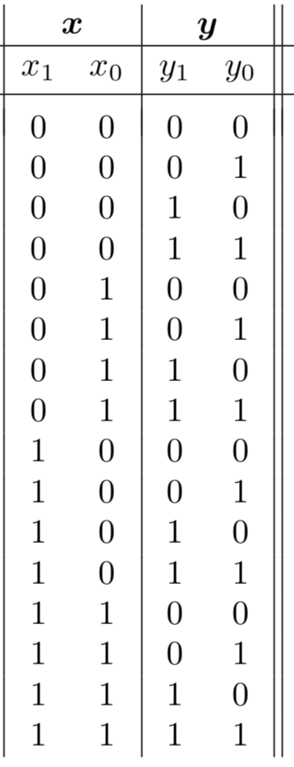
Sintesi dei circuiti combinatori

Slide 19
Sintesi dei circuiti combinatori

Slide 20
Sintesi dei circuiti combinatori

Slide 21
Sintesi dei circuiti combinatori

Slide 22
Sintesi dei circuiti combinatori

Slide 23
Sintesi dei circuiti combinatori

Slide 24
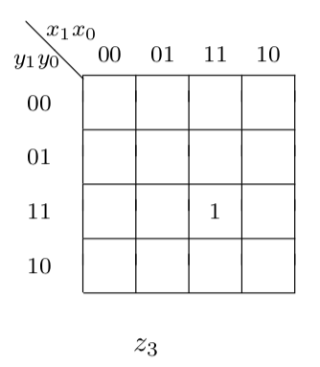
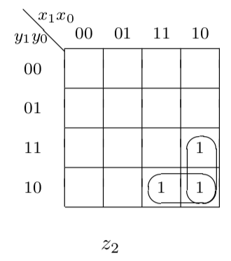
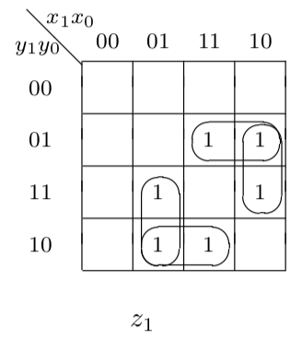
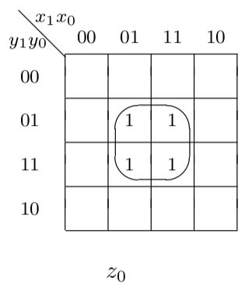
Sintesi dei circuiti combinatori

Slide 25
Sintesi dei circuiti combinatori

Slide 26
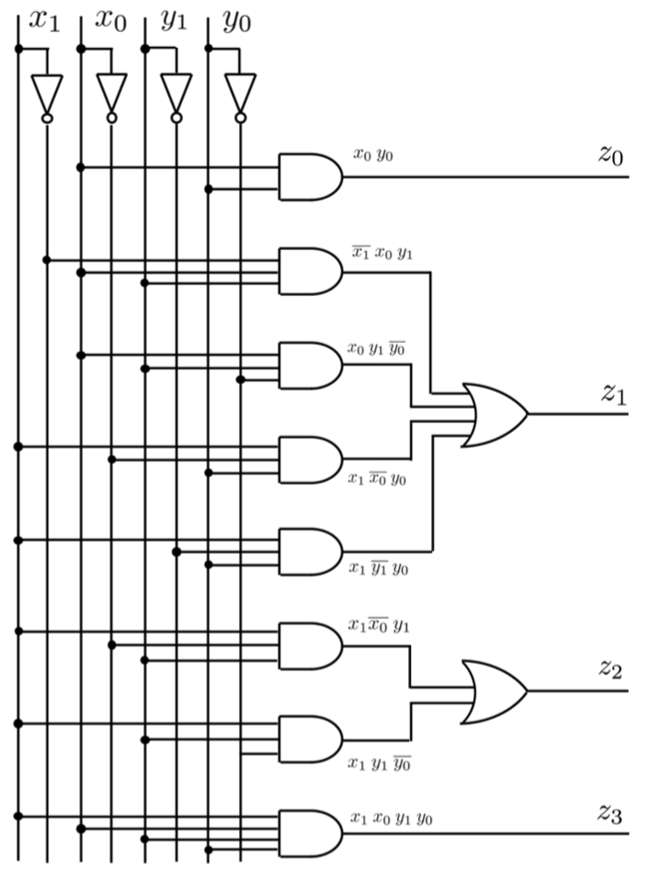
Sintesi dei circuiti combinatori

Slide 27
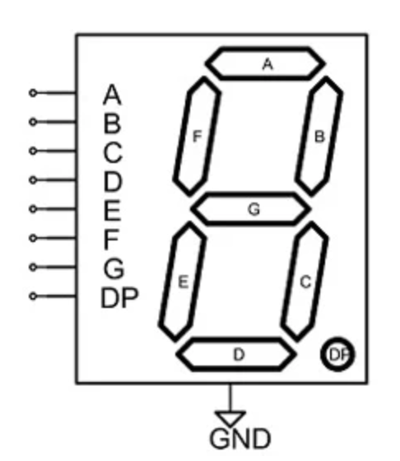
Circuito per il controllo di un diplay
x
y
z
w

Slide 28
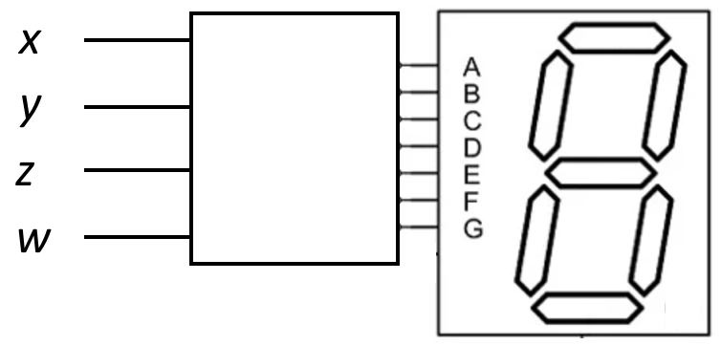
a
f
b
g
e
c
d
x y z w a b c d e f g
0 0 0 0 1 1 1 1 1 1 0
0 0 0 1 0 1 1 0 0 0 0
0 0 1 0 1 1 0 1 1 0 1
0 0 1 1 1 1 1 1 0 0 1
0 1 0 0 0 1 1 0 0 1 1
0 1 0 1 1 0 1 1 0 1 1
0 1 1 0 1 0 1 1 1 1 1
0 1 1 1 1 1 1 0 0 0 0
1 0 0 0 1 1 1 1 1 1 1
1 0 0 1 1 1 1 1 0 1 1
1 0 1 0 x x x x x x x
1 0 1 1 x x x x x x x
1 1 0 0 x x x x x x x
1 1 0 1 x x x x x x x
1 1 1 0 x x x x x x x
1 1 1 1 x x x x x x x

Slide 29
_ _
_ _ _
a = x+z+yw+yw
b = y+zw+zw
xy
xy
zw
00
01
11
10
zw
00
01
11
10
00
1 x 1
1 x 1
1 1 x x
1 1 x x
00
1 1 x 1
1 x 1
1 1 x x
1 x x
01
01
11
11
10
10
_
_ _ _ _ _ _
c = z+w+y+x
d = x+zwy+zwy+zwy+zwy
xy
xy
zw
00
01
11
10
zw
00
01
11
10
00
1 1 x 1
1 1 x 1
1 1 x x
1 x x
00
1 x 1
1 x 1
1 x x
1 x x
01
01
11
11
10
10

Slide 30
_ _ _
_ _ _ _
e = yw+zw
f = x+zw+zy+yw
xy
xy
zw
00
01
11
10
zw
00
01
11
10
00
1 x 1
x
x x
1 1 x x
00
1 1 x 1
1 x 1
x x
1 x x
01
01
11
11
10
10
_ _ _
g = x+zw+zy+zy
xy
zw
00
01
11
10
00
1 x 1
1 x 1
1 x x
1 1 x x
01
11
10

Slide 31
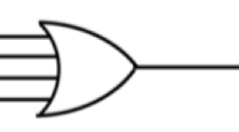
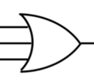
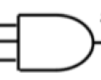
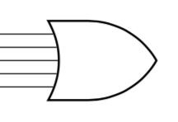
x y z w
a
b
c
a
b
c
d
d
e
f
g
e
f
g

Slide 32
Moduli combinatori
Moduli combinatori
Nella pratica si preferisce affrontare il progetto di una rete complessa secondo
una tecnica di scomposizione della rete in blocchi funzionali, detti moduli combinatori.
Noi analizzeremo i seguenti moduli combinatori:
Decodificatori
Codificatori
Selettori
Sommatori

Slide 33
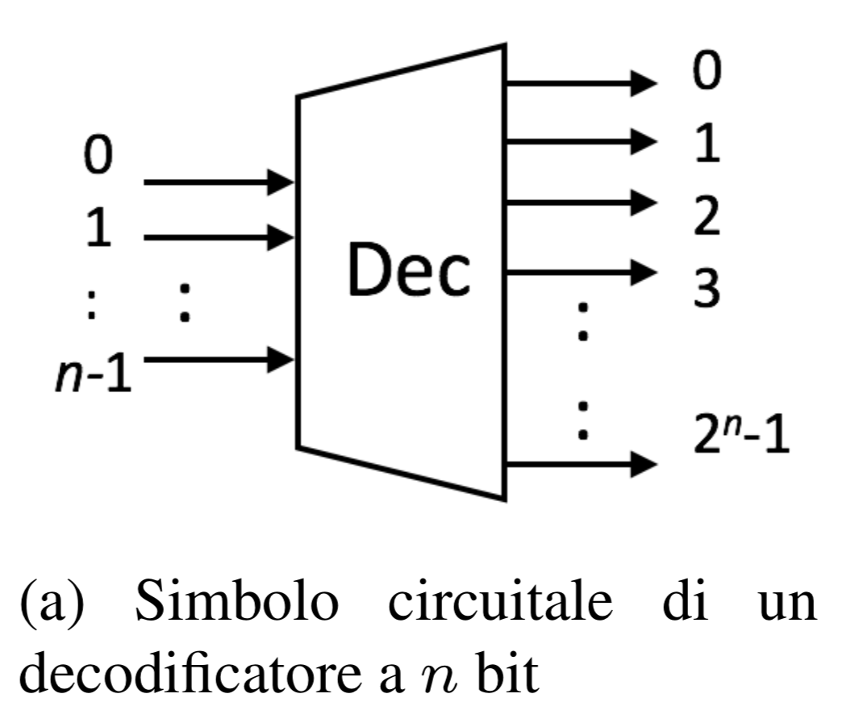
Decodificatori
Decodificatori
Convertono un numero espresso in notazione posizionale in base 2 in un numero
intero in base 10.
Un decodificatore accetta in ingresso n bit e presenta in uscita 2^{n} linee, numerate da 0 a 2^{n}-1, in modo tale che va a 1 la sola linea y_{j} che corrisponde all’intero j codificato in notazione posizionale dagli n bit d’ingresso.

Slide 34
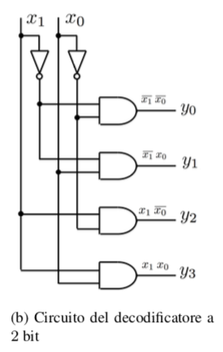
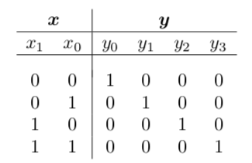
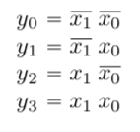
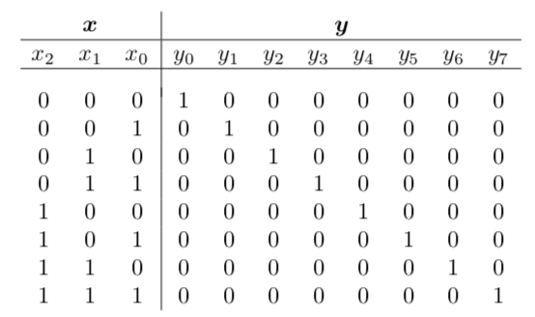
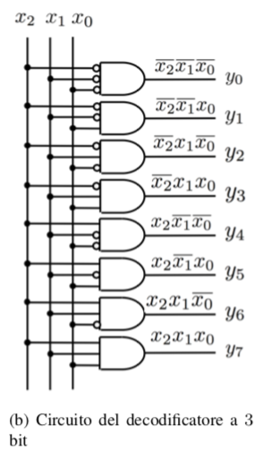
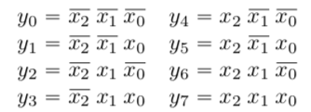
Decodificatori
Tavola di verità di un decodificatore a 2 bit
Tavola di verità di un decodificatore a 3 bit

Slide 35
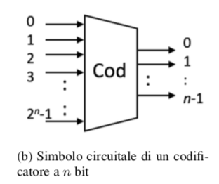
Codificatori
Codificatori
I codificatori convertono un numero intero in base 10 in un numero espresso in
notazione posizionale in base 2.
Un codificatore svolge dunque la funzione inversa di un decodificatore, nel senso
che esso prevede 2^{n} ingressi e n uscite.
Le uniche configurazioni ammesse per gli ingressi sono quelle in cui c’è
esattamente un solo 1 in corrispondenza della linea x_{j}

Slide 36
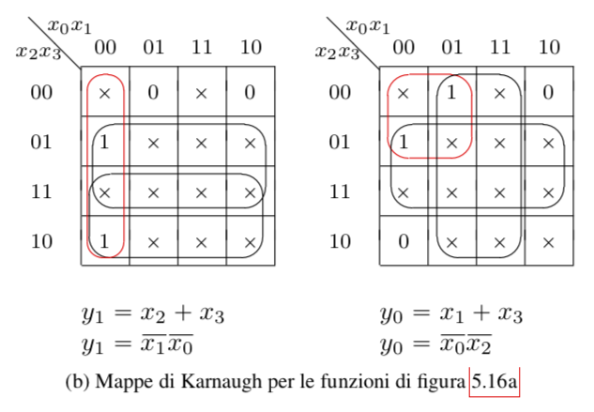
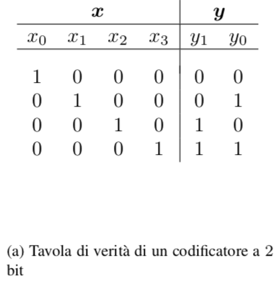
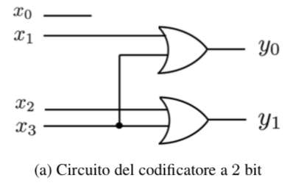
Caso n=2
Codificatori

Slide 37
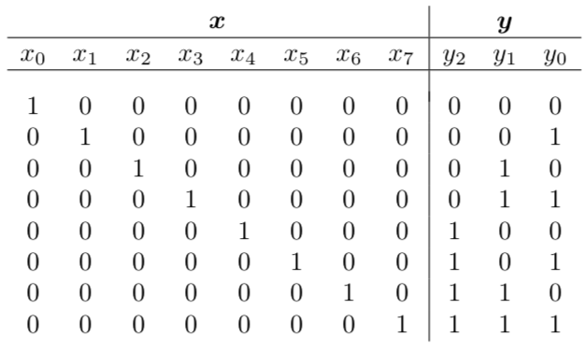
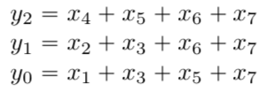
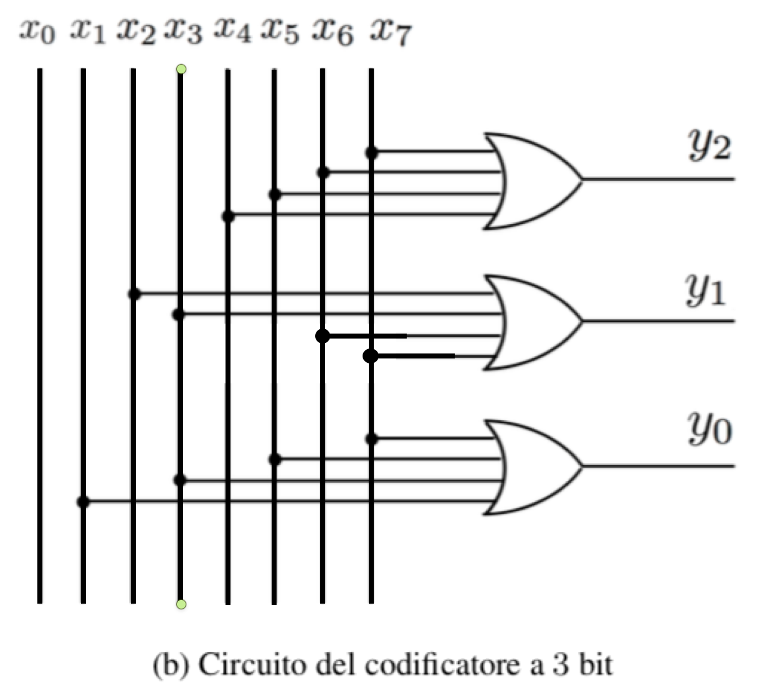
Caso n=3
Codificatori

Slide 38
Codificatori

Slide 39
Codificatori

Slide 40
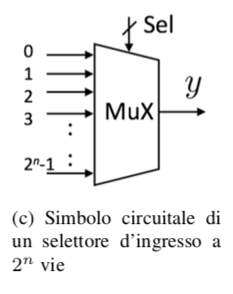
Selettori
Selettori d’ingresso (Multiplexer)
Un selettore d’ingresso (o Multiplexer o Mux) è un modulo che permette di
selezionare uno tra 2^{n} ingressi e presentarlo sull’unica uscita.
La selezione si effettua attraverso n linee di comando.
n
:
:
equivalente elettrico: commutatore a n vie
in ingresso

Slide 41
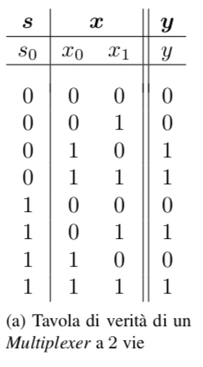
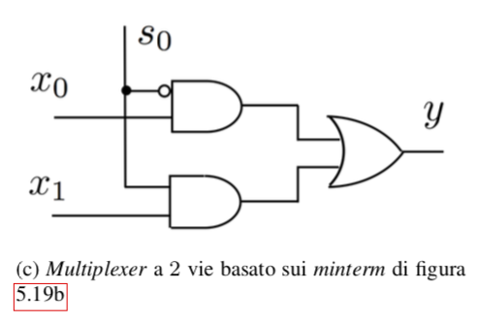
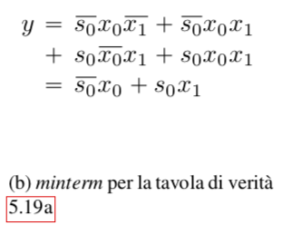
Selettori
Multiplexer a 1 linea di selezione (2 vie)
MuX
0

Slide 42
Selettori
Multiplexer a 1 linea di selezione (2 vie)
MuX
1

Slide 43
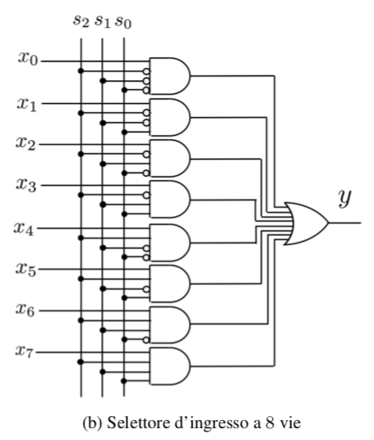
Selettori
Multiplexer a 2 e 3 linee di selezione (4 e 8 vie)
0 0

Slide 44
Selettori
Multiplexer a 2 e 3 linee di selezione (4 e 8 vie)
0 1

Slide 45
Selettori
Multiplexer a 2 e 3 linee di selezione (4 e 8 vie)
1 0

Slide 46
Selettori
Multiplexer a 2 e 3 linee di selezione (4 e 8 vie)
1 1

Slide 47
Selettori
Selettori d’uscita (Demultiplexer)
Un selettore d’uscita (o DeMultiplexer o DeMux) è un modulo che permette di
dirottare l’unico ingresso su una delle possibili 2^{n} uscite.
La selezione si effettua attraverso n linee di comando.
:
:
Equivalente elettrico: commutatore a n vie
in uscita

Slide 48
Selettori
Demultiplexer a 1, 2 e 3 linee di selezione (2, 4 e 8 vie)

Slide 49
Costruzione modulare di una funzione Booleana
Costruzione modulare di una funzione Booleana
Con un multiplexer a 2^{n} vie è possibile realizzare una qualunque funzione
Booleana di n variabili
Usiamo come esempio la seguente funzione Booleana:
La funzione può essere scritta come:

Slide 50
Costruzione modulare di una funzione Booleana
Vantaggi:
anche se il circuito è molto più complesso rispetto alla forma minima, la sua costruzione su larga scala consente un risparmio sui costi di produzione;
si può usare un unico modulo per qualunque funzione;
la funzione è programmabile, cambiando i valori delle costanti in ingresso.

Slide 51
xy
00
01
11
10
z
0
1
1
1
1
1
_
_
_
x y z
x y z + y z + x y

Slide 52
x y z
Progetto ad-hoc

Slide 53
Matrici di contatti
x₁
x₂ z
0 0 0
0 1 1
1 0 1
1 1 0
0
1
1
0
Multiplexer a 4 vie
che realizza la funzione
Osservazione:
in corrispondenza di uno 0 in ingresso, non passa alcun segnale oltre la
corrispondente porta AND. Possiamo allora “prolungare” verso la porta OR
le sole uscite AND associate al valore 1 degli ingressi (per i soli minterm
che entrano nella funzione). Sono queste le cosiddette “matrici di contatto”.

Slide 54
Matrice di contatti
x₁ x₀
Multiplexer a 4 vie
che realizza la funzione
0
1
1
0
f
x₁ x₀
x₁ x₀
x₁ x₀
f
f

Slide 55
Matrice di contatti
Digressione sui diodi
a k
simbolo circuitale del diodo
consente il flusso di corrente nella sola direzione della freccia
I_{d} >> 0
I_{d} = 0

Slide 56
Matrice di contatti
+
+
V_{cc}
_
I_{C}
R_{c}
I_{C} = V_{cc} /R_{c}
V_{cc}
_
I_{C} = 0
R_{c}
polarizzazione diretta
polarizzazione inversa
corto circuito
circuito aperto
+
+
V_{cc}
_
I_{C}
R_{c}
I_{C} = V_{cc} /R_{c}
V_{cc}
_
I_{C} = 0
R_{c}
equivalente elettrico

Slide 57
Matrice di contatti
Il concetto che c’interessa nel nostro contesto è che la tensione che polarizza
un diodo in modo inverso non si propaga oltre il diodo
V=V_{cc}
V=0
V=V_{cc}
V=0
circuito aperto
I_{C}
+
+
V_{cc}
_
I_{C} = 0
R_{c}
V_{cc}
_
I_{C} = 0
R_{c}
polarizzazione inversa
V=V_{cc}
V=V_{cc}
V=V_{cc}
V=V_{cc}
corto circuito
+
+
V_{cc}
_
I_{C}
R_{c}
I_{C} = V_{cc} /R_{c}
V_{cc}
_
I_{C}
R_{c}
I_{C} = V_{cc} /R_{c}
polarizzazione diretta

Slide 58
1
1
1
a
k
0
a
k
I_{C}
R_{c}
I_{C} = V_{cc} /R_{c}
I_{C} = 0
R_{c}
0
1
polarizzazione diretta
polarizzazione inversa
Un 1 dalla parte dell’anodo polarizza direttamente il diodo e lo rende conduttore,
consentendo al livello alto di tensione di propagarsi oltre il diodo
Uno 0 dalla parte dell’anodo polarizza inversamente il diodo e lo porta in interdizione;
il circuito si apre e lo 0 (tensione nulla) resta separato dall’1 (tensione +V_{cc} della batteria)

Slide 59
corto circuito
x₁ x₀
x₁ x₀
f
f

Slide 60
1 0
1 0
0
0
0
0
+
+
1
1
+
+
0
0
1
1

Slide 61
Matrice di contatti
La sua struttura è estremamente vantaggiosa se viene realizzata direttamente
dal costruttore di integrati, che privilegia un’alta uniformità nella struttura circuitale.
Supponiamo di voler realizzare la funzione dell’esempio precedente
La matrice di contatti può essere
“programmata” in fabbrica

Slide 62
La matrice di contatti può essere “programmata” in fabbrica
bruciando i fusibili associati agli 0 della funzione, in modo da eliminare i diodi

Slide 63
Matrice di contatti
La programmazione in fabbrica dei contatti consente di risparmiare
i 2³ piedini d’ingresso
8+3+1 = 11 piedini
3+1 = 4 piedini

Slide 64
ROM
La struttura vista prima può essere estesa in modo tale da fornire non una, ma più
funzioni di uscita, passando p.es. a una rete con n ingressi e k uscite. Una simile
rete fornisce, per ogni configurazione degli n ingressi, una configurazione sulle
k uscite. Essa corrisponde a una memoria ROM, acronimo di Read Only Memory
(memoria di sola lettura)
indirizzi delle
celle di memoria
1 1 0 1 = 13
contenuto delle
celle di memoria
presenza del diodo = 1
assenza del diodo = 0
1 0 1 0 = 10

Slide 65
ROM
Funzionamento di una memoria ROM
indirizzi delle
celle di memoria
1
1 0 1
1
1
1
1
1
0
1
1
0
1
0
1
1 0 1 0 = 10
contenuto delle
celle di memoria
1
0
1
0

Slide 66
ROM-PROM-EPROM
Nelle ROM propriamente dette, la matrice non ha inizialmente alcun punto di contatto tra righe e colonne. E’ il costruttore che fa le connessioni in base alla matrice di bit desiderata dal committente. Per le memorie ROM, che sono appunto di sola lettura, non è possibile variare il contenuto della memoria dopo la programmazione fatta in fabbrica.
Nel caso debba essere l’utente a programmare la ROM si ricorre alle cosiddette
PROM (Programmable Read Only Memory); la matrice ha inizialmente tutti i punti di
contatto tra righe e colonne, attraverso un diodo e un fusibile. Inizialmente tutti i
fusibili sono interi e dunque tutti i bit sono a 1. Programmare un bit a 0 richiede la
fusione del relativo fusibile.

Slide 67
ROM-PROM-EPROM
Esiste anche la possibilità di modificare la programmazione ricorrendo alle
EPROM (Erasable PROM), basate sulla tecnologia dei Floating Gate MOSFET;
la memoria è in un contenitore che presenta una piastrina di quarzo, attraverso
la quale possono passare raggi ultravioletti che ripristinano la programmabilità
cancellando la programmazione precedente.

Slide 68
ALU
Moduli per la realizzazione dell’unità logico-aritmetica
Unità Logico Aritmetica, (ALU - Arithmetic Logic Unit) - Si realizzano operazione su
numeri interi quali somma, sottrazione, incremento, decremento, scorrimento di bit,
ma anche AND, OR, XOR, complementazione, prodotti e moltiplicazioni.
Semisommatore (o Half Adder)
Nucleo di partenza per costruire una ALU, realizza la somma di due bit con riporto.

Slide 69
ALU
Se ora vogliamo effettuare la somma completa tra due numeri interi
espressi in notazione posizionale con n bit, dobbiamo costruire una rete che accetti
in ingresso 2n bit e generi la somma binaria dei due
secondo il classico procedimento di somma con riporto

Slide 70
ALU
Sommatore completo
Somma con riporto e relativo circuito sommatore

Slide 71
ALU
Cerchiamo ora di semplificare, ricordando che

Slide 72
ALU

Slide 73
ALU

Slide 74
ALU
Calcolo della differenza mediante sommatore
Con qualche piccola modifica è possibile modificare il sommatore in modo da
costruire un circuito per effettuare le differenze.
Si può infatti verificare che per fare la differenza A – B si calcola A + (-B)
e -B si ottiene complementando B e sommando + 1
Come si rappresentano allora i numeri negativi?

Slide 75
Numeri negativi
Digressione: codifica dei numeri interi
5 2 3 notazione posizionale
5 2 3₁₀ = 5*10² + 2*10¹ + 3*10⁰
1 0 1 1₂ = 1*2³ + 0*2² + 1*2¹ + 1*2⁰
con n bit di memoria posso codificare tutti i numeri interi
positivi da 0 a 2^{n}-1
0
2^{n}-1

Slide 76
Numeri negativi
Esempio n=4
1111 15
1110 14
1101 13
1100 12
1011 11
1010 10
1001 9
1000 8
0111 7
0110 6
0101 5
0100 4
0011 3
0010 2
0001 1
0000 0
da 0 a 2⁴-1=15
con i numeri binari in notazione posizionale
posso fare le operazioni secondo le regole
consuete
0+0 = 0
0+1 = 1
1+0 = 1
1+1 = 0 con riporto di 1
0*0 = 0
0*1 = 0
1*0 = 0
1*1 = 1

Slide 77
Numeri negativi
1
0100 * 4*
0011 3
____ __
0100
0100
_____
01100 12
1010 + 10
0011 3
____
1101 13
attenzione però
che con n=4
se sommo 10 con 12
ottengo un errore
1
1010 + 10
1100 12
____
1 0110 6
Errore di overflow: si ha un bit di overflow
non riproducibile dalla memoria della
macchina

Slide 78
Numeri negativi
Come codificare i numeri negativi?
Con la codifica mediante complemento a 2
Per introdurla facciamo un esempio col caso
decimale, che ci è più familiare
3
7
+
Supponiamo di disporre di due celle di memoria
decimali e di voler fare l’operazione
37 - 15
Posso scrivere 37 - 15 = 37 + (100 - 15) - 100 =
37 + 85 -100 = 122 - 100 = 22
8
5
=
1
2
2
-
1
0
0
=
2
2
1 eliminato dall’overflow

Slide 79
Numeri negativi
Come codificare i numeri negativi?
Codifica dei numeri negativi con complemento a 10
3
7
+
8
5
=
85 diventa la rappresentazione di -15
2
2

Slide 81
2) Codifica
Numeri negativi
0111 +7
0110 +6
0101 +5
0100 +4
0011 +3
0010 +2
0001 +1
0000 0
1111 -1
1110 -2
1101 -3
1100 -4
1011 -5
1010 -6
1001 -7
1000 -8
i conti tornano
Es
5-2 = 5+(2⁴-2)-2⁴
= 5+14-16
= 19-16
= 3
1
1
5
14
0101 +5
1110 -2
____
1 0011 +3
il bit viene cancellato
automaticamente dall’overflow
19

Slide 82
2) Codifica
Numeri negativi
In pratica, con la codifica
mediante complemento a 2:
0111 +7
0110 +6
0101 +5
0100 +4
0011 +3
0010 +2
0001 +1
0000 0
1111 -1
1110 -2
1101 -3
1100 -4
1011 -5
1010 -6
1001 -7
1000 -8
se devo codificare -x
uso la codifica di 2^{n} - x
letto con n bit in overflow
-1 ha la codifica di 2⁴-1 = 15, cioè 1111
-2 ha la codifica di 2⁴-2 = 14, cioè 1110
e così via
-2^{n-1}
0
2^{n-1}-1

Slide 83
Numeri negativi
Altra regola pratica:
la codifica di un numero negativo si ottiene
complementando la rappresentazione binaria di
e poi sommando 1.
0111 +7
0110 +6
0101 +5
0100 +4
0011 +3
0010 +2
0001 +1
0000 0
1111 -1
1110 -2
1101 -3
1100 -4
1011 -5
1010 -6
1001 -7
1000 -8
Ciò perché
Esempio:
0011 +3
complemento
1100 sommo 1
0001
1101 che è codifica di -3
1011
0100
1111

Slide 84
Torniamo ora alla ALU
ALU
serve per azzerare
l’ingresso A
determina se B viene o
meno complementato
prima di entrare nel
sommatore
C_{B} = 0 B diretto
C_{B} = 1 B complementato
a cosa serve?
se C_{B} = 1 bisogna porre R₋₁ = 1

Slide 85
ALU
Questa rete serve per identificare gli errori
di overflow
L’overflow si realizza quando:
si sommano due numeri negativi (1 nella prima posizione)
e il risultato è positivo (0 nella prima posizione)
si sommano due numeri positivi (0 nella prima posizione)
e il risultato è negativo (1 nella prima posizione)

Slide 86
ALU
si sommano due numeri positivi (0 nella prima posizione)
e il risultato è negativo (1 nella prima posizione)
0011 +3
0101 +5
1000 -8
0110 +6
0101 +5
1011 -5
si sommano due numeri negativi (1 nella prima posizione)
e il risultato è positivo (0 nella prima posizione)
1100 -4
1010 -6
1 0110 +6
1001 -7
1011 -5
1 0100 +4

Slide 87
ALU
A_{n-1} B_{n-1}
entrambi 1
con
S_{n-1} = 0
entrambi 0
con
S_{n-1} = 1
B_{n-1}
A_{n-1}
l’uscita va a 1
l’uscita va a 1

Slide 88
ALU
Vediamo come si comporta la rete
a seconda dei valori di C_{A} , C_{B} , R₋₁
ricordando che:
C_{A}= 1 significa A
C_{A}= 0 significa A=0
C_{B}= 0 significa B diretto
C_{B}= 1 significa B negato
R₋₁= 1 significa +1

Slide 89
A primo addendo R₋₁ 1 per sottrazione
B secondo addendo C_{A} azzeramento primo addendo
S somma C_{B} controllo somma/sottrazione
R riporto T allarme overflow

